Slide 1



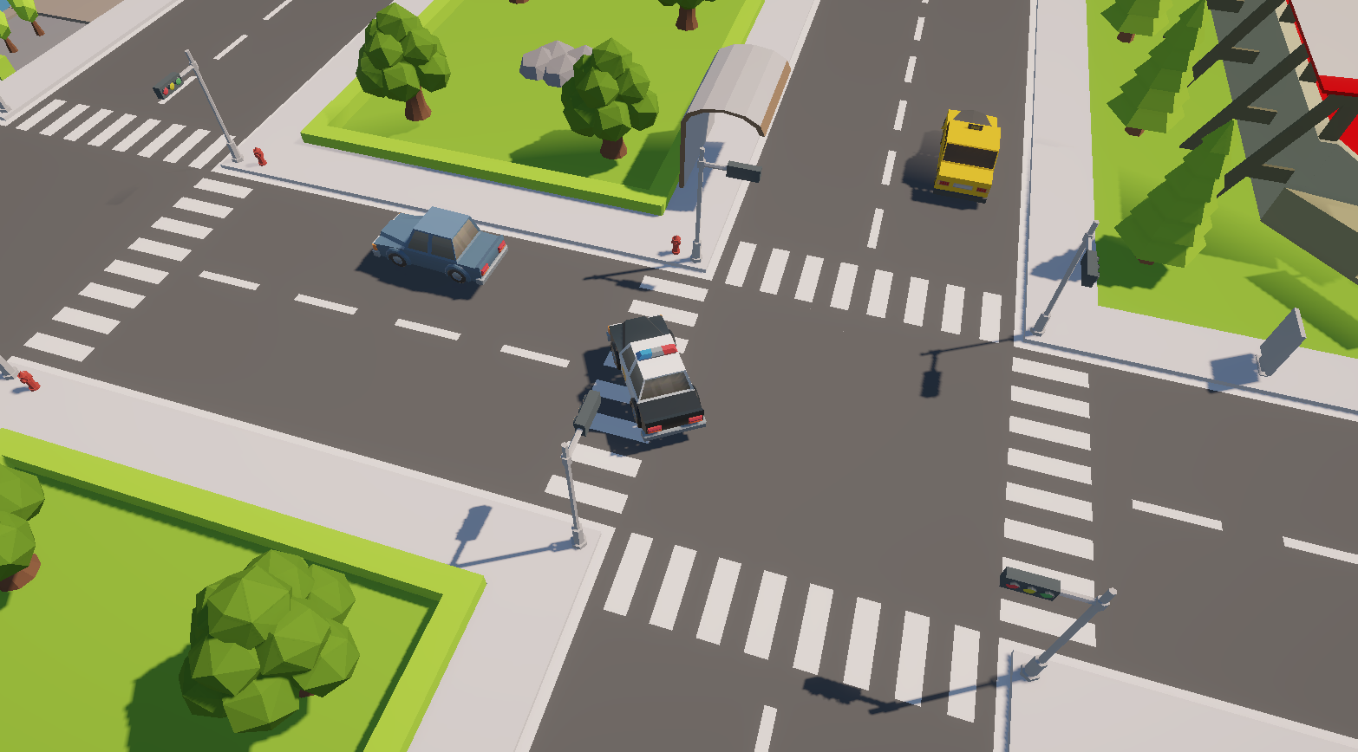

URBAN CHASE
André Makoto, Caio Fabio, Davi Varella, Davi Moraes
Orientadores: Adriano Felix, David de Oliveira, Eduardo Savino, Luis Pires, Renata Muniz, Victor Rosetti
O PROBLEMA
RESULTADOS
A depredação do patrimônio público gera prejuízos diretos à coletividade, comprometendo recursos e serviços essenciais à população. Atos de vandalismo urbano impactam diretamente a qualidade de vida, aumentam gastos públicos e contribuem para a sensação de insegurança social (FÓRUM BRASILEIRO DE SEGURANÇA PÚBLICA, 2025).
A percepção de segurança da população está diretamente ligada à preservação dos espaços urbanos e à confiança nas instituições públicas (LOPES, 2025). Nesse contexto, agentes de segurança enfrentam o desafio de conter ocorrências sem ampliar os danos ao patrimônio e às pessoas ao redor.
O Urban Chase foi desenvolvido com sucesso, implementando mecânicas de perseguição urbana em ambiente 3D, inteligência artificial para movimentação do fugitivo e sistemas estratégicos de obstáculos posicionados pelo jogador.
INTRODUÇÃO
Cena Planejamento: Urban Chase
A PROPOSTA
Diante do crescimento dos casos de vandalismo urbano e dos prejuízos causados ao patrimônio público, a equipe desenvolveu o Urban Chase com o objetivo de promover conscientização social por meio da gamificação. O projeto foi motivado pela necessidade de representar, de forma interativa, os desafios enfrentados por agentes de segurança ao tentar conter criminosos sem causar danos à cidade e à população.
A proposta utiliza conceitos de gamificação aplicados à educação e à conscientização social, prática considerada eficiente para aumentar o engajamento e o aprendizado em ambientes digitais (PRENSKY, 2012).
Fonte: Urban Chase (2026)
O jogador controla o policial com movimentação WASD e utiliza mecânicas point-and-click para posicionar obstáculos no cenário. O fugitivo reage dinamicamente aos obstáculos, alterando sua rota em tempo real.
O jogo reforça a conscientização sobre os impactos da depredação urbana e permitiu a aplicação prática de programação, lógica computacional e trabalho em equipe.
TECNOLOGIAS UTILIZADAS
REFERÊNCIAS
Unity: Desenvolvimento do ambiente 3D, física e mecânicas do jogo.
C#: Lógica de programação.
Git e GitHub: Controle de versão e compartilhamento do código.
Kanban: Organização das tarefas do projeto.
Notion: Planejamento da equipe.
Claude IA: Apoio técnico
FÓRUM BRASILEIRO DE SEGURANÇA PÚBLICA. Anuário Brasileiro de Segurança Pública 2025. São Paulo, 2025.
LOPES, Leandro de Souza. Percepção de segurança no Paraná: análise de fatores associados a partir de um inquérito online gamificado. Revista do Instituto Brasileiro de Segurança Pública, 2025.
PRENSKY, Marc. Aprendizagem baseada em jogos digitais. São Paulo: Senac, 2012.
IV SEMANA FECAP DE TECNOLOGIA - 2026
Fundação Escola de Comércio Álvares Penteado - FECAP

